Slide 1
БУКВА Ь
БУКВА Ъ
Бойкова О. В., учитель начальных классов МОУ СОШ №1 г. Конаково Тверской обл.

Slide 3
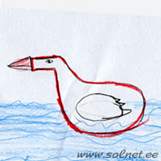
Это кто по водной глади Там плывет, на нас не глядя? Проплывает с криком "кряк"? Неужели "Твёрдый знак"? Был он раньше в алфавите, Эй, быстрей его ловите! Твёрдый знак, давай играть! Возвращайся к нам в тетрадь!

Slide 4
Знаем, есть и въезд и съезд,
Есть подъём, и есть подъезд,
Нам без них нельзя никак,
Очень важен...

Slide 5
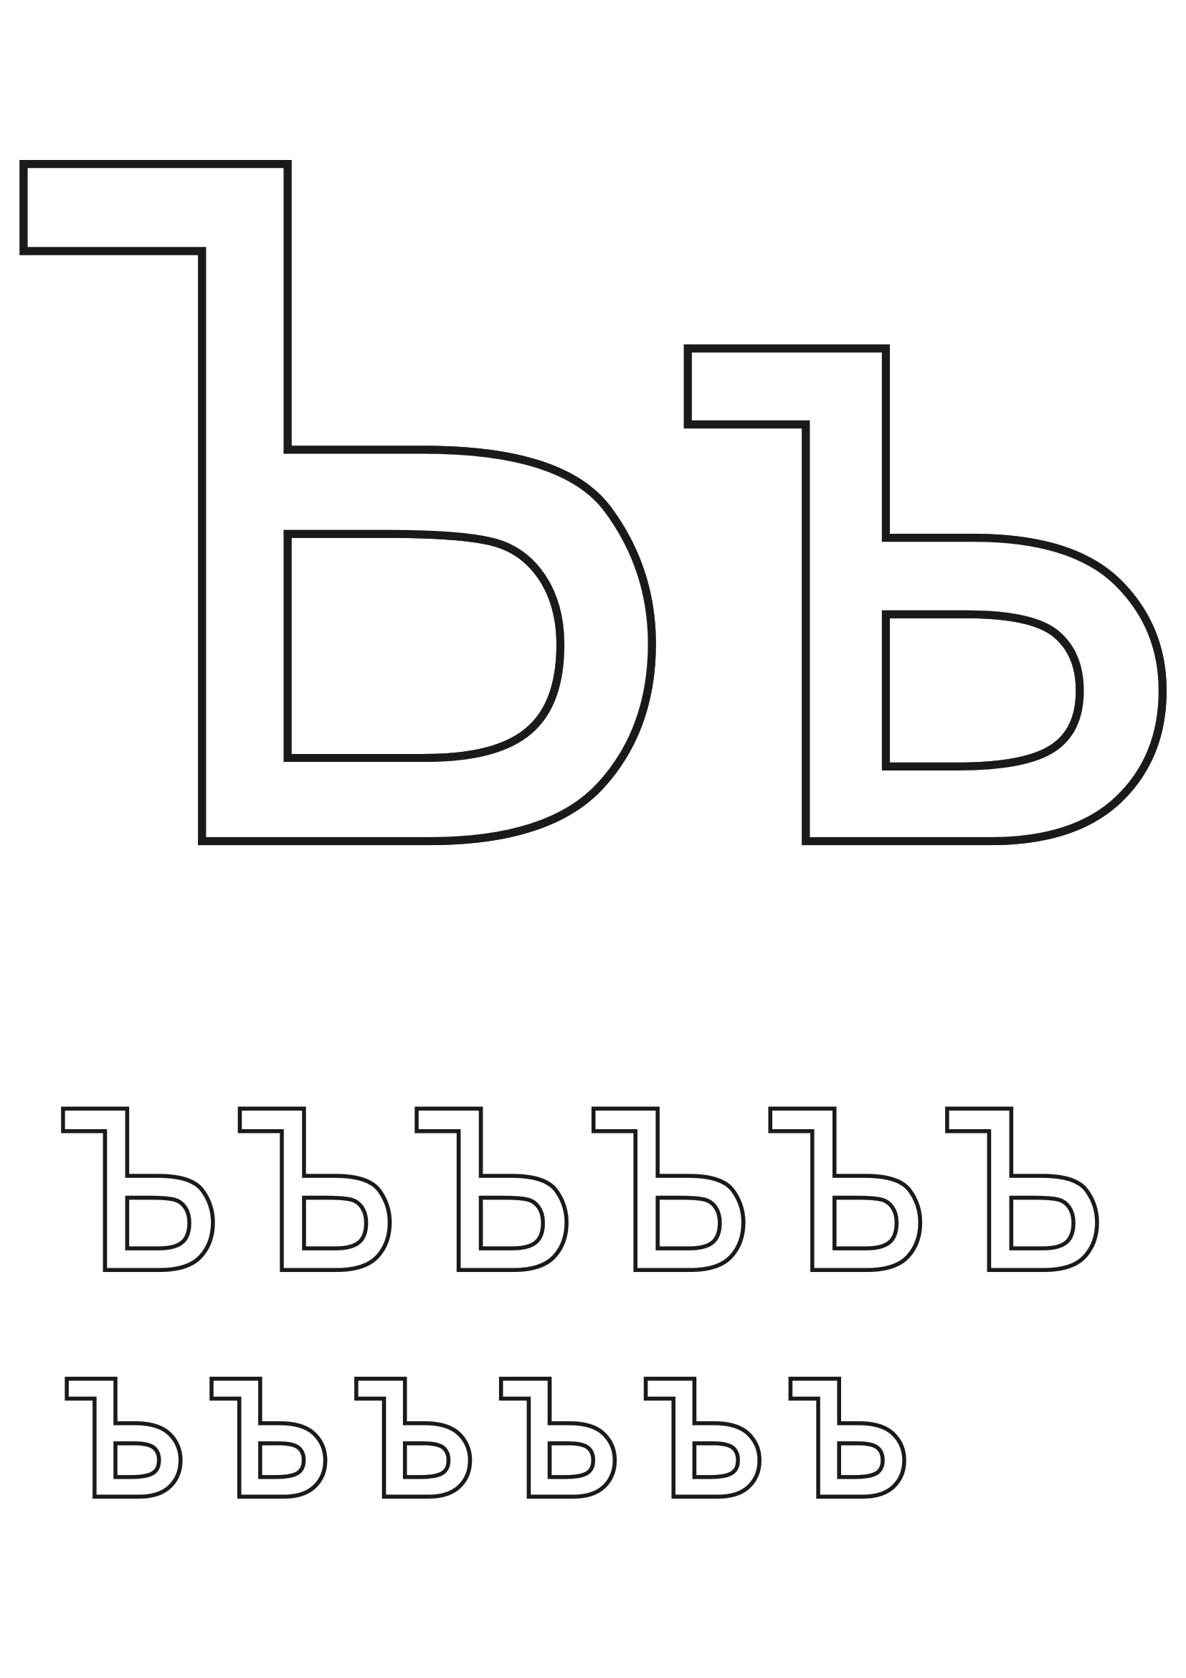
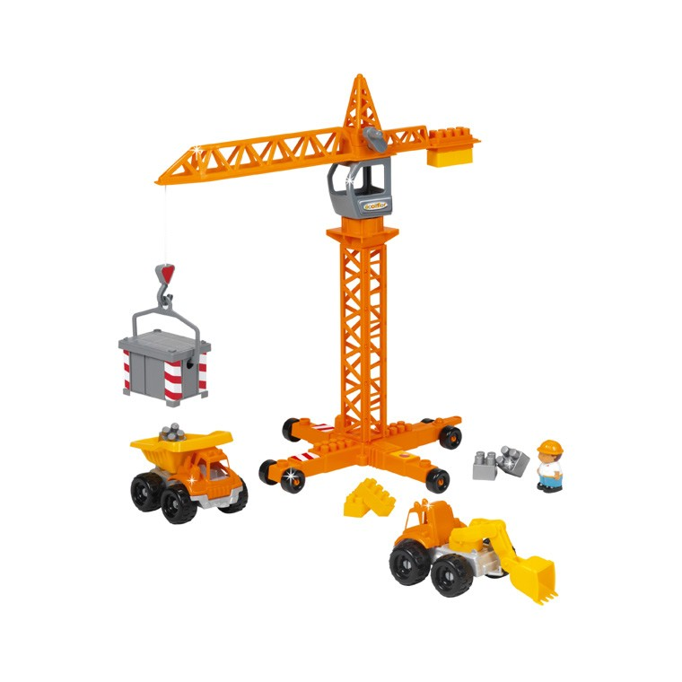
Кран подЪёмный подЪезжал,
неподЪёмный груз поднял.
РАСПЕЧАТАТЬ

Slide 8
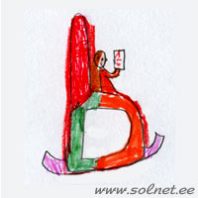
Это всем давно известно - Мягкий знак похож на кресло. В нём Алёнушка сидит, Учит с мамой алфавит.

Slide 9
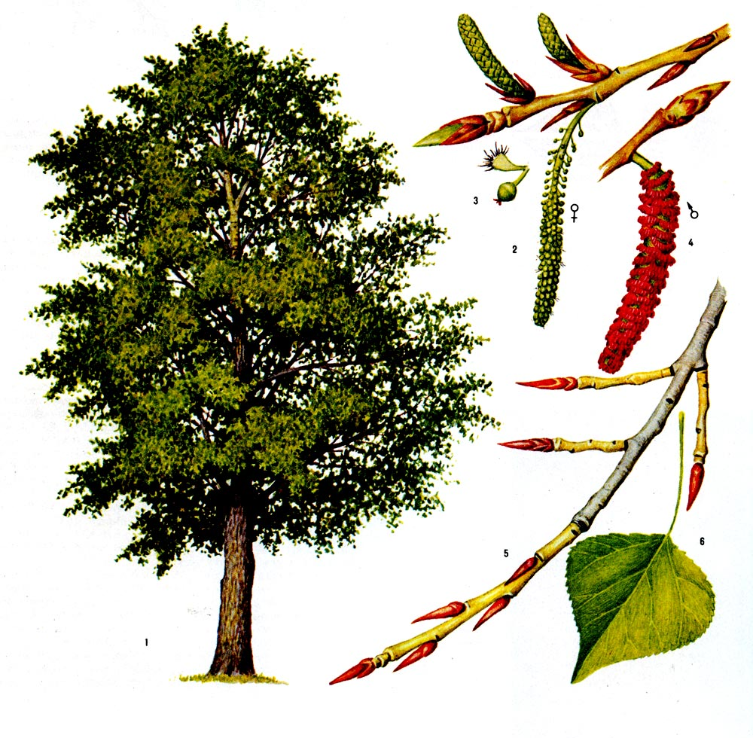
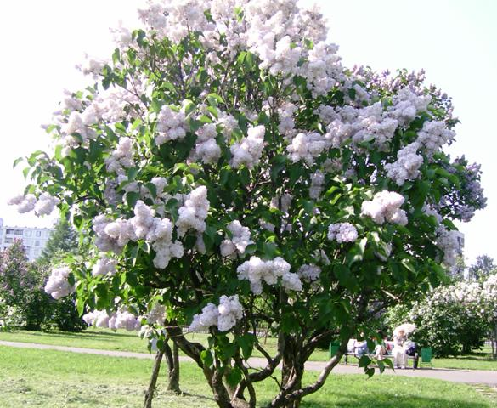
ЯсенЬ, тополЬ и сиренЬ,
Кислород дают весЬ денЬ.

Slide 10
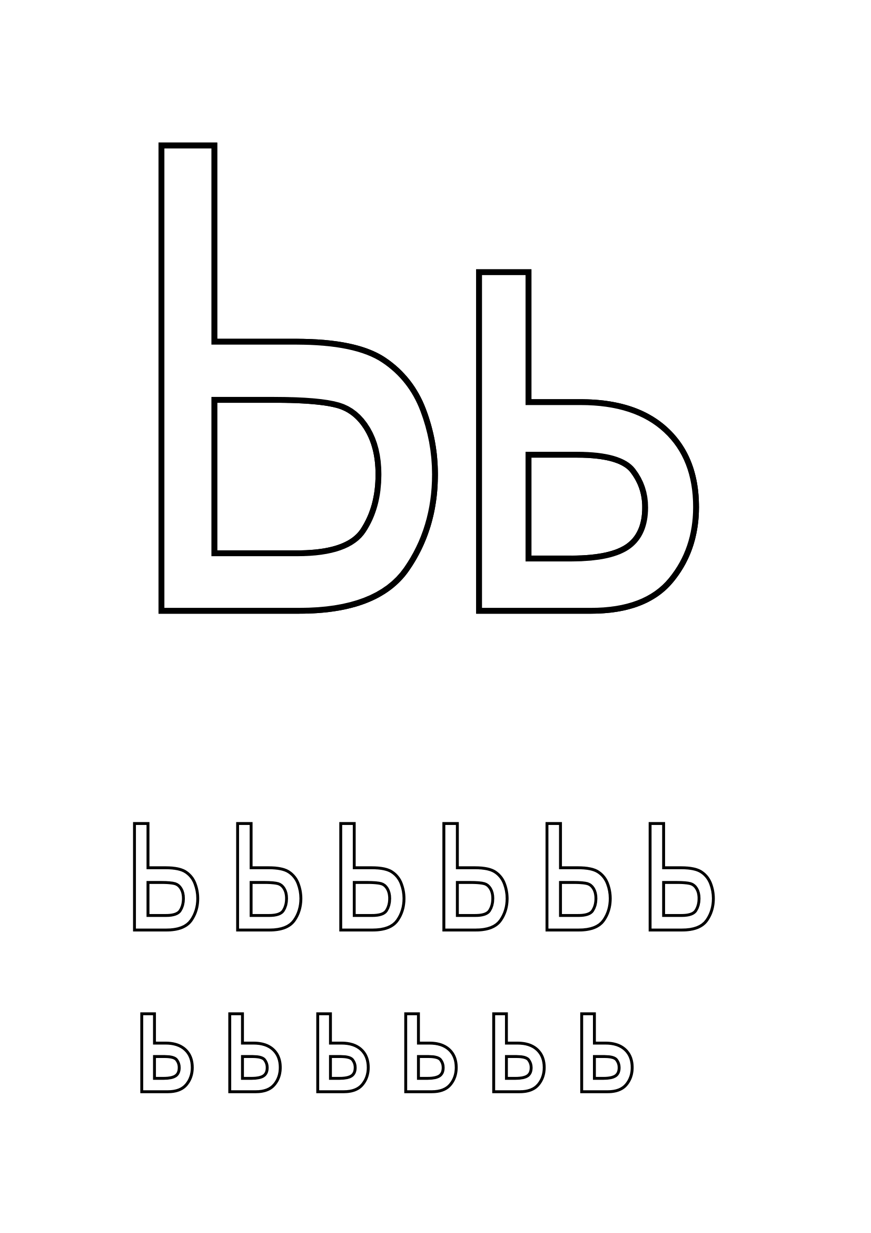
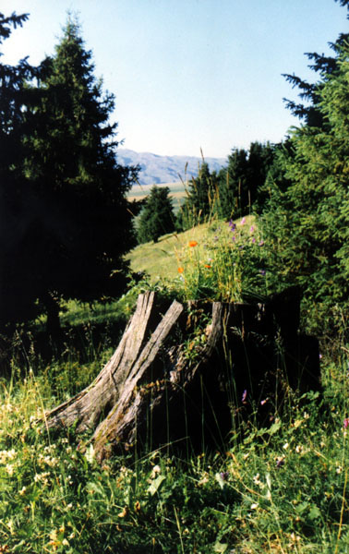
ВесЬ денЬ, весЬ денЬ
ЛЬёт дождЬ на пенЬ.
СыростЬ, слякотЬ, грязЬ кругом.
Может пенЬ покрытЬся мхом.
РАСПЕЧАТАТЬ

Slide 13
Используемые интернет-ресурсы:
www.razvitierebenka.com – буквы
www.embgallery.com – буква ь
www.logistiks.ru – судно село на мель
www.odeon1.ru – мел
www.proza.ru – соль
http://www.gifzona.ru/pr_dd.htm - добрый день
www.kp.ru – пень
http://photo.i.ua/user/661804/56027/2118445/ - ночь
www.s30893898787.mirtesen.ru – твёрдый знак
http://www.raskraska.com/raskraski/270/4.html
http://www.raskraska.com/raskraski/270/3.html
www.jungle.biz.ua – подъёмный кран
www.proza.ru – сирень
www.mountain.ru - пень
http://clipartcorel.narod.ru/index.html - рамка
http://rusedu.ru/detail_4447.html - презентация «Письменные буквы русского алфавита», автор – Чулихина Е. А.
Аудиофайл для ролика взят с сайта http://alphabook.ru
http://www.solnet.ee - азбука в стихах
www.babyblog.ru/user/Abrikosik/917147 - буквы
http://www.solnet.ee/sol/019/a_015.html - стихи о буквах, картинки
www.patriarch-detyam.ru - ъ

